Slide 1

CALIDAD Y PRUEBAS DE SOFTWARE
TEMA 09
TÉCNICAS DINÁMICAS - II
Técnicas de caja blanca o basadas en la estructura

Slide 2

INTRODUCCIÓN
DE LA SESIÓN

Slide 3

+ INTRODUCCIÓN
Durante esta sesión:
Identificarás las situaciones en donde se debe aplicar las técnicas dinámicas basadas en la estructura (caja blanca).
Aprenderás a diseñar las pruebas.

Slide 4
TÉCNICAS DE CAJA BLANCA O BASADAS EN LA ESTRUCTURA

Slide 5
+ TÉCNICAS DE CAJA BLANCA O BASADAS EN LA ESTRUCTURA
TÉCNICAS DINÁMICAS
Técnicas de Pruebas
Estáticas
Dinámicas
Revisiones
Estructura
Experiencia
Especificación
Walkthoughs
Sentencias
Adivinar Errores
Participación de Equivalencia
Revisión Técnica
Decisión
Prueba Exploratoria
Análisis de Valores de Frontera
Inspección
Condición
Tablas de Decisión
Análisis Estático
Múltiple Condición
Estados de Transición
Casos de Usos

Slide 6
+ TÉCNICAS DE CAJA BLANCA O BASADAS EN LA ESTRUCTURA
TÉCNICAS DINÁMICAS
Las pruebas dinámicas se dividen en categorías / grupos:
“La agrupación se realiza en función del carácter básico del método utilizado para obtener los casos de prueba”.
Cada grupo tiene sus propios métodos para diseñar casos de prueba.
Clases de equivalencia
Análisis de valores límite
Pruebas de transición de estado
Tablas de decisión
Pruebas basadas en el caso de uso
Caja negra
Dinámico
Técnicas basadas en la experiencia
QA Analítico
Cobertura de sentencia
Cobertura de rama
Cobertura de condición
Cobertura de camino
Caja blanca
www.coursehero.com
Revisiones / ensayo
Análisis de flujo de control
Análisis de flujo de datos
Métricas de compilador / analizador
Estático

Slide 7
+ TÉCNICAS DE CAJA BLANCA O BASADAS EN LA ESTRUCTURA
CATEGORÍAS DE LAS TÉCNICAS DINÁMICAS
Métodos basados en la especificación
“El objeto de prueba ha sido seleccionado de acuerdo con el modelo funcional de software”.
“La cobertura de la especificación puede ser medida (por ejemplo, el porcentaje de la especificación cubierta por casos de prueba)”.
idoc.pub/documents

Slide 8
+ TÉCNICAS DE CAJA BLANCA O BASADAS EN LA ESTRUCTURA
CATEGORÍAS DE LAS TÉCNICAS DINÁMICAS
Métodos basados en la estructura
“La estructura Interna del objeto de prueba es utilizada para diseñar los casos de prueba (código/sentencias. menús, llamados, etc.)”.
“El porcentaje de cobertura es medido y utilizado como fuente para la creación de casos de prueba adicionales”.
idoc.pub/documents

Slide 9
+ TÉCNICAS DE CAJA BLANCA O BASADAS EN LA ESTRUCTURA
CATEGORÍAS DE LAS TÉCNICAS DINÁMICAS
Métodos basados en la experiencia
“El conocimiento y experiencia respecto de los objetos de prueba y su entorno son las fuentes para el diseño de casos de prueba”.
“El conocimiento y experiencia respecto de posibles puntos débiles, posibles errores y errores previos son utilizados para determinar/definir casos de prueba”.
es.scribd.com

Slide 10
+ TÉCNICAS DE CAJA BLANCA O BASADAS EN LA ESTRUCTURA
TÉCNICAS DE CAJA BLANCA (WHITE BOX) O BASADAS EN LA ESTRUCTURA
La estructura del código es el foco de atención.
El probador conoce la estructura interna del código.
Los casos de prueba son seleccionados en base a la estructura interna del código.
Caja blanca
Entrada
Salida
Notes:
La estructura del programa es el foco de atención.
La técnica de caja blanca también es conocida como prueba estructural o pruebas basados en el flujo de control.
El probador conoce la estructura Interna del programa/código.
Por ejemplo, jerarquía de los componentes, flujo de control, flujo de datos, etc.
Los casos de prueba son seleccionados en base a la estructura interna del programa/código.
A lo largo de las pruebas es posible que se interfiera con la ejecución de las pruebas.

Slide 11
+ TÉCNICAS DE CAJA BLANCA O BASADAS EN LA ESTRUCTURA
TÉCNICAS DE CAJA BLANCA (WHITE BOX) O BASADAS EN LA ESTRUCTURA
Pruebas de sentencia
Pruebas de decisión o rama
LCSAJ
Pruebas de camino
Pruebas de condición
Flujo de
Datos
Notes:
Técnicas de caja blanca (white box):
Pruebas de sentencia y cobertura.
Pruebas de decisión o rama (branch) y cobertura.
Pruebas de camino (path) y cobertura.
Pruebas de condición y cobertura.
Estas técnicas representan las técnicas de pruebas dinámicas más importantes y utilizadas de forma más frecuente. Estas técnicas están relacionadas con las técnicas de análisis estático descritas anteriormente.
Otras técnicas de caja blanca (pero no limitadas a estas) son:
LCSAJ (linear Code Sequence And Jump): Secuencia lineal de código y salto.
Técnicas basadas en el flujo de datos.

Slide 12
+ TÉCNICAS DE CAJA BLANCA O BASADAS EN LA ESTRUCTURA
TÉCNICAS DE CAJA BLANCA (WHITE BOX) O BASADAS EN LA ESTRUCTURA
Sistema
Integración
Componente
Notes:
Se basa en identificar la estructura del software o el sistema:
Nivel de Componente: La estructura de un componente de software, por ejemplo: sentencias, decisiones, ramas, caminos (paths).
Nivelo de Integración: La estructura puede ser llamada árbol (un diagrama con módulos y llamados a otros módulos).
Nivel de Sistema: La estructura puede ser un menú, procesos de negocio, o la estructura de una página web.
Las tres anteriores están relacionadas con las técnicas diseño de las pruebas de estructura por la cobertura del código basada en sentencias, decisiones y caminos.

Slide 13
+ TÉCNICAS DE CAJA BLANCA O BASADAS EN LA ESTRUCTURA
+ 01. COBERTURA DE SENTENCIA
El foco de la atención son las sentencias del código.
La base de este análisis es el diagrama de flujo de control.
El objetivo de la prueba: Lograr la cobertura de un porcentaje específico de todas las sentencias denominado cobertura de sentencia.
CO Cobertura de Código (Code Coverage).
Cobertura de Sentencia = (Número de declaraciones ejecutadas / Número Total de declaraciones ) x 100%
Notes:
El foco de la atención son las sentencias del código de un programa.
¿Qué casos de prueba son necesarios con el objeto de ejecutar todas (o un porcentaje determinado) las sentencias del código existentes?
La base de este análisis es el diagrama de flujo de control.
Todas las instrucciones o sentencias están representadas por nodos y el flujo de control entre instrucciones está representado por una arista (flecha).
Las instrucciones múltiples se combinan en un nodo independiente si solamente pueden ser ejecutados en una secuencia particular.
El objetivo de la prueba (criterio de salida) es lograr la cobertura de un porcentaje específico de todas las sentencias denominado cobertura de sentencia. (C0 cobertura de código - code coverage).
La medición de la cobertura se realiza con el uso de herramientas diseñadas de forma específica.
Estas herramientas se denominan Herramientas de Análisis de Cobertura (Coverage Analysis Tools) o Analizadores de Cobertura (Coverage Analyzers).
Beneficios/desventajas dé este método.
El código muerto (código constituido por sentencias que nunca se ejecutan) será detectado.
Si hay código muerto en el programa, no se podrá lograr una cobertura del 100%.
Instrucciones faltantes (código faltante que es necesario para cumplir con la especificación) no puede ser detectado.
Las pruebas se desarrollan solamente para las sentencias ejecutadas: ¿Todo el código puede ser alcanzado/ejecutado?
El código faltante no puede ser detectado utilizando técnicos de caja blanca.

Slide 14
+ TÉCNICAS DE CAJA BLANCA O BASADAS EN LA ESTRUCTURA
+ 01. COBERTURA DE SENTENCIA
¿Cuántos casos de prueba se requieren para lograr una cobertura de sentencia del 100%?
1
2
3
4
6
5
7
8
Notes:
¿Cuántos casos de prueba se requieren para lograr una cobertura de sentencia del 100%?
Ruta 1 – 3 – 6 – 7 – 8
Ruta 1 – 2 – 4 - 5 - 8

Slide 15
+ TÉCNICAS DE CAJA BLANCA O BASADAS EN LA ESTRUCTURA
COBERTURA DE SENTENCIA- EJEMPLO 1
READ A
READ B
IF A > B THEN
C = 0
END IF
Prueba 1.1 🡪 A = 12, B = 10
Notes:
Ejemplo 1
Consideramos el siguiente ejemplo: Leer A, Leer B, preguntar si A es mayor que B, entonces C es igual a 0 y termina.
Nuestra condición para lograr una cobertura del estado del 100% de este segmento de código solo se requiere un caso de prueba.
Uno que asegure que la variable A tenga un valor que sea mayor al valor de B.
Por ejemplo, A es igual a 12 y b igual a 10.
Ten en cuenta que estamos haciendo primero un diseño de prueba estructural ya que estamos eligiendo nuestros valores de entrada para garantizar la cobertura de la declaración.

Slide 16
+ TÉCNICAS DE CAJA BLANCA O BASADAS EN LA ESTRUCTURA
COBERTURA DE SENTENCIA- EJEMPLO 2
1 READ A
2 READ B
3 C = A + 2 * B
4 IF C > 50 THEN
5 PRINT LARGE C
6 END IF
PRUEBA | AFIRMACIONES
Prueba 1.1 🡪 A = 2, B = 3 | C será 8, cubriendo las líneas 1 a 4 y 6. 83%
Prueba 1.2 🡪 A = 0, B = 25 | C será 50, cubriendo las líneas 1 a 4 y 6. 83%
Prueba 1.3 🡪 A = 47, B = 1 | C será 49, cubriendo las líneas 1 a 4 y 6. 83%
Prueba 1.4 🡪 A = 20, B = 25 | C será 70, cubriendo las líneas 1 a 6. 100%
Ser más efectivo y más eficiente es la marca de una buena técnica de prueba.

Slide 17
+ TÉCNICAS DE CAJA BLANCA O BASADAS EN LA ESTRUCTURA
+ 02. COBERTURA DE DECISIÓN O RAMA
Se centra en el flujo de control en un segmento de código (no los nodos sino las aristas del diagrama de flujo de control).
El objetivo de esta prueba es lograr la cobertura de un porcentaje específico de todas las decisiones denominado
CD Cobertura de decisión
Cobertura de Decisión = (Número de decisiones ejecutadas / Número Total de decisiones ) x 100%
Cobertura de Ramas = (Número de ramas ejecutadas / Número Total de ramas ) x 100%
Notes:
En lugar de las sentencias, la cobertura de decisión se centra en el flujo de control en un segmento de programa (no los nodos sino las aristas del diagrama de flujo de control).
Todas las aristas del diagrama de flujo de control tienen que ser cubiertas al menos una vez.
¿Qué casos de prueba son necesarios para cubrir cada arista del diagrama de flujo de control al menos una vez?
El propósito de esta prueba (criterio de salida) es lograr la cobertura de un porcentaje específico de todas las decisiones denominado cobertura de decisión (C1 cobertura de código - code coverage)
Conclusiones
Lograr una cobertura de decisión del 100% requiere, al menos de los mismos casos de prueba que requiere la cobertura de sentencia (más en la mayoría de los casos).
Una cobertura de decisión del 100% siempre incluye una cobertura de sentencia del 100%.
La mayoría de las aristas son cubiertas en múltiples ocasiones.
Desventajas.
No se pueden detectar sentencias faltantes.
No es suficiente para probar condiciones complejas.
No es suficiente para probar bucles de forma extensiva.
No se consideran las dependencias entre bucles.

Slide 18
+ TÉCNICAS DE CAJA BLANCA O BASADAS EN LA ESTRUCTURA
+ 02. COBERTURA DE DECISIÓN O RAMA
¿Cuántos casos de prueba se requieren para lograr una cobertura de sentencia del 100%?
1
2
3
4
6
5
7
8
Notes:
¿Cuántos casos de prueba se requieren para lograr una cobertura de sentencia del 100%?
Ruta 1 – 3 – 6 – 7 – 8
Ruta 1 – 3 – 7 - 8
Ruta 1 – 2 – 4 – 8
Ruta 1 – 2 – 5 - 8

Slide 19
+ TÉCNICAS DE CAJA BLANCA O BASADAS EN LA ESTRUCTURA
FLUJO DE CONTROL
La estructura del código se representa como un diagrama de control de flujo.
Elementos:
Nodos: representan sentencias o secuencias de sentencias.
Aristas: representan la transferencia del flujo de control.
Beneficios:
Visión del conjunto de código.
Detectar Anomalías.
Herramientas: Se suele obtener del mismo “Framework” de desarrollo.

Slide 20
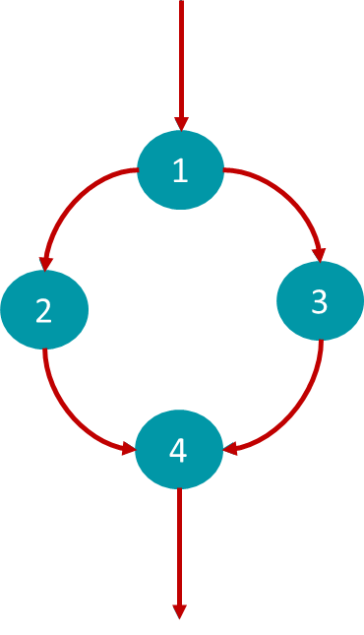
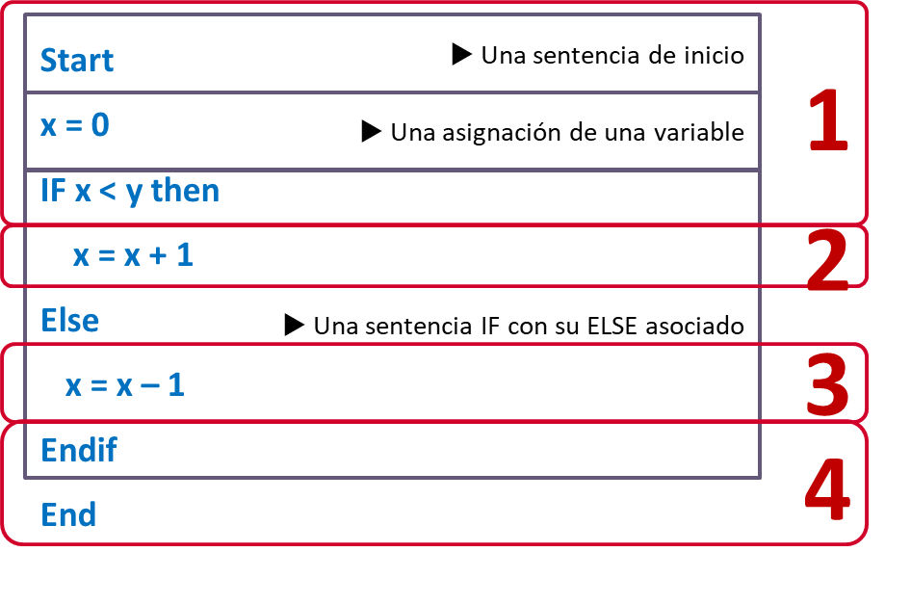
+ TÉCNICAS DE CAJA BLANCA O BASADAS EN LA ESTRUCTURA
FLUJO DE CONTROL - EJERCICIO

Slide 21
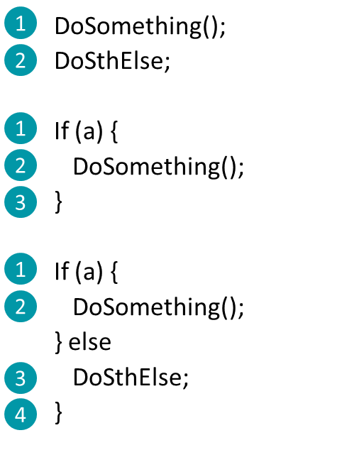
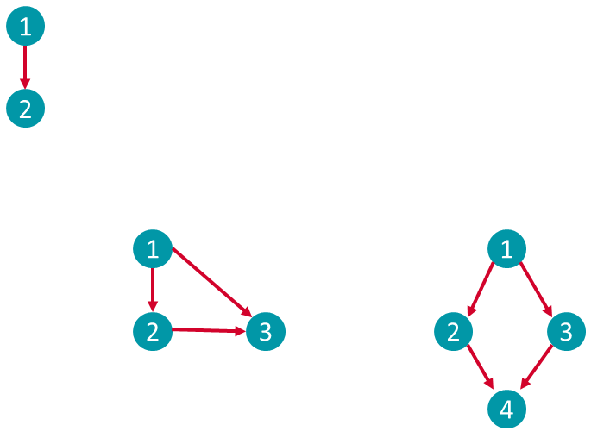
+ TÉCNICAS DE CAJA BLANCA O BASADAS EN LA ESTRUCTURA
GRAFO DE FLUJO DE UN PROGRAMA

Slide 22
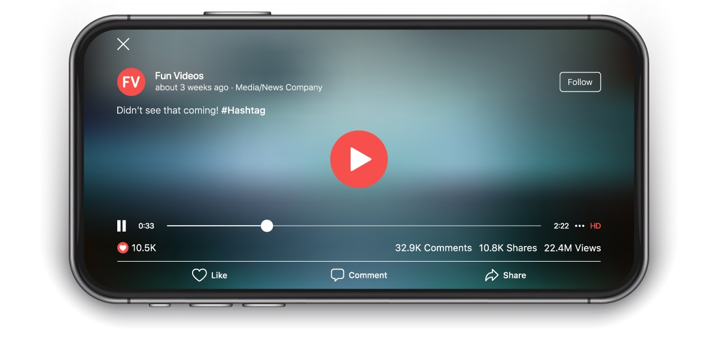
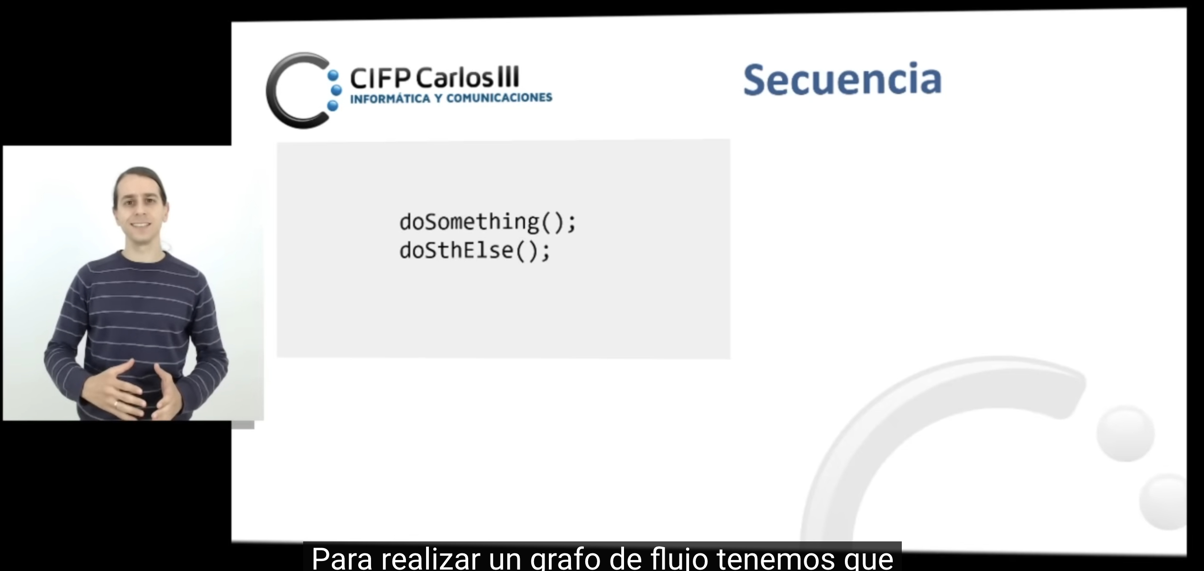

VIDEO
“CÓMO CREAR EL GRAFO DE FLUJO DE UN PROGRAMA”
https://www.youtube.com/watch?v=9N5vPeSWRfQ
Notes:
En el video se explica cómo crear el grafo de flujo de un programa.

Slide 23
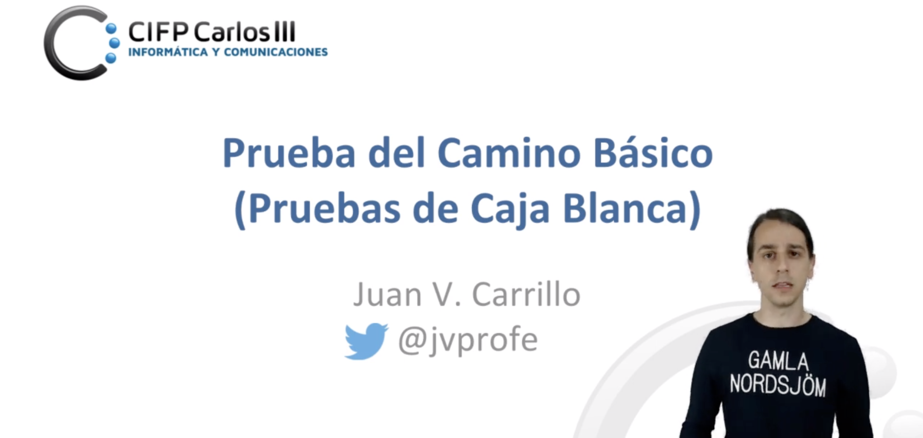
VIDEO
“PRUEBA DEL CAMINO BÁSICO. PRUEBAS DE CAJA BLANCA”
https://www.youtube.com/watch?v=GVegCwwfBZ0
Notes:
En el video se explica cómo diseñar la prueba del camino básico (tipo de prueba de caja blanca).

Slide 24
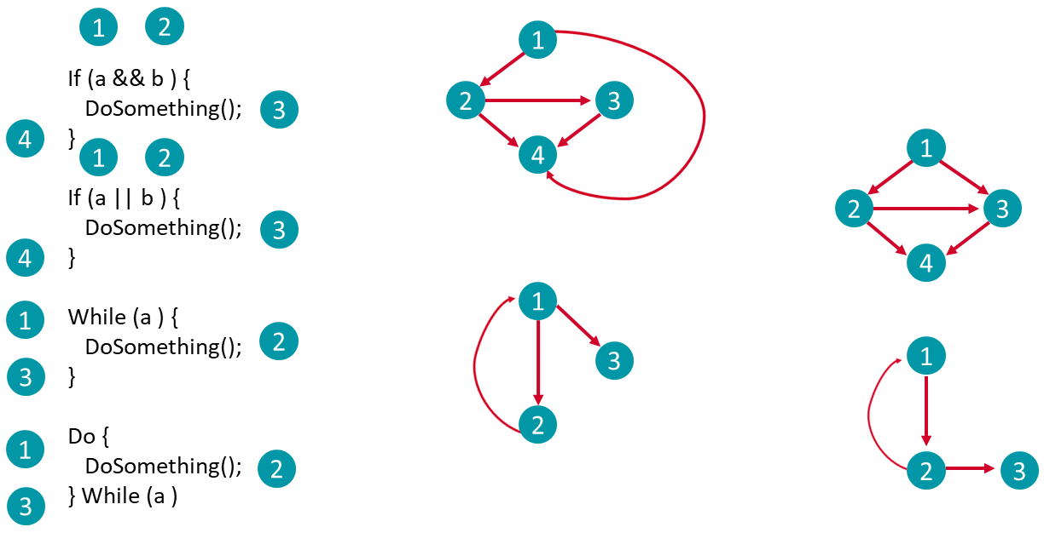
+ TÉCNICAS DE CAJA BLANCA O BASADAS EN LA ESTRUCTURA
GRAFO DE FLUJO DE UN PROGRAMA

Slide 25
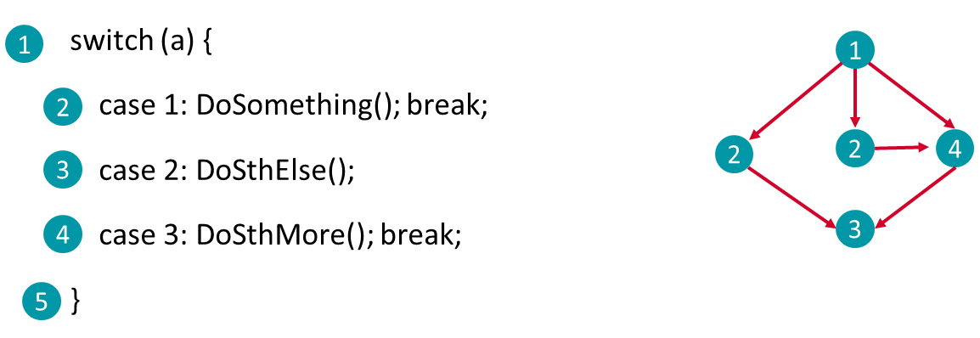
+ TÉCNICAS DE CAJA BLANCA O BASADAS EN LA ESTRUCTURA
GRAFO DE FLUJO DE UN PROGRAMA
Notes:
Caja Blanca
Caja Negra

Slide 26
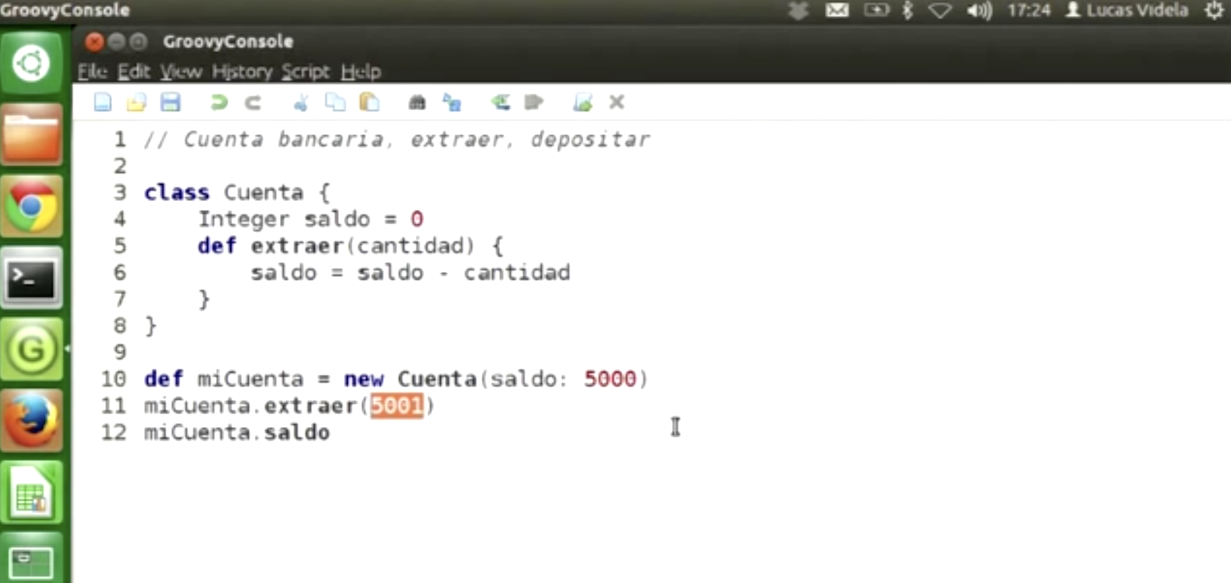
VIDEO
“TESTEO - CAJA BLANCA”
https://www.youtube.com/watch?v=mCpyKJYdM6w
Notes:
Videoconferencia de un testeo de caja blanca.

Slide 27
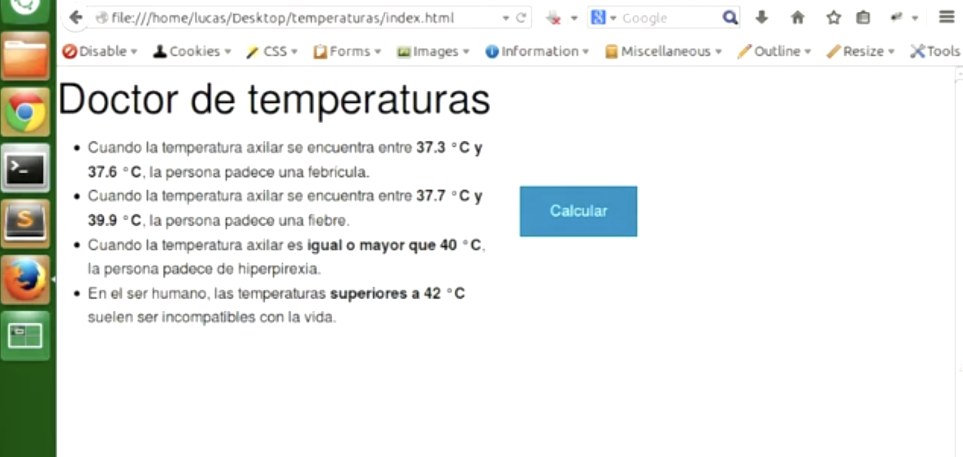
VIDEO
“TESTEO - CAJA NEGRA”
https://www.youtube.com/watch?v=B-iTr1pY21o
Notes:
Videoconferencia de un testeo de caja negra.

Slide 28
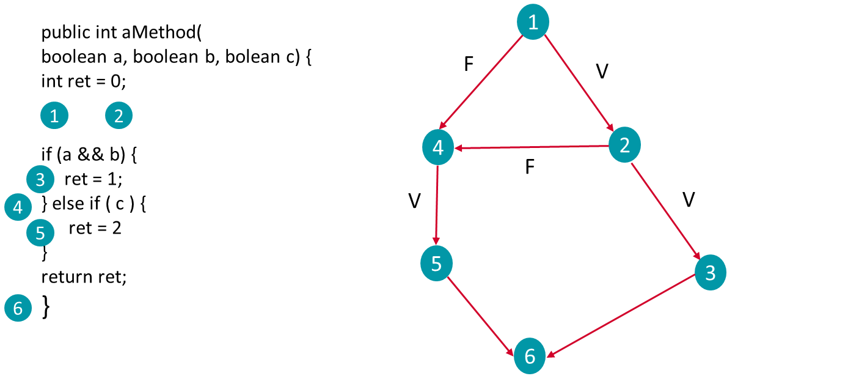
+ TÉCNICAS DE CAJA BLANCA O BASADAS EN LA ESTRUCTURA
GRAFO DE FLUJO DE UN PROGRAMA EJERCICIO

Slide 29
+ TÉCNICAS DE CAJA BLANCA O BASADAS EN LA ESTRUCTURA
+ 03. COBERTURA DE CAMINO
Se centra en la ejecución de todos los posibles caminos a través de un código. Un camino es una combinación de segmentos de Código.
“Los bucles en la cobertura de caminos”.
“Para la cobertura de decisión, un solo camino a través de un bucle es suficiente”.
“Para la cobertura de camino hay casos de prueba adicionales”.
Condiciones:
“Un caso de prueba que no entre al bucle”.
“Un caso de prueba adicional por cada iteración en el bucle”.
“Esto puede conducir o un alto número de casos de prueba”.
idoc.pub/documents
Cobertura de Camino = (Número de caminos ejecutadas / Número Total de caminos ) x 100%
Notes:
La cobertura de camino se centra en la ejecución de todos los posibles caminos a través de un programa.
Un camino es una combinación de segmentos de programa (en un diagrama de flujo de control es una secuencia alternada de nodos y aristas).
Un caso de prueba que no entre al bucle.
Un caso de prueba adicional por cada iteración en el bucle.
Esto puede conducir o un alto número de casos de prueba.
El foco del análisis de cobertura es el diagrama de flujo de control.
Las sentencias son nodos.
El flujo de control está representado por las aristas.
Cada camino es una vía única desde el inicio hasta el final del diagrama de flujo de control.
El objetivo de esta prueba (criterio de salida) es alcanzar un porcentaje definido de cobertura de caminos.
Conclusiones generales
El 100% de cobertura de camino sólo se puede lograr en programas muy simples.
Un solo bucle puede conducir a uno explosión de casos de prueba dado que todo número posible de ejecuciones de un bucle constituye un nuevo caso de prueba.
Teóricamente es posible un número indefinido de caminos.
La cobertura de camino es más exhaustiva que la cobertura de sentencia y de decisión.
Cada posible camino a través del programa es ejecutado.
100% de cobertura de camino incluye 100% de cobertura de decisión y de sentencia.

Slide 30
+ TÉCNICAS DE CAJA BLANCA O BASADAS EN LA ESTRUCTURA
+ 04. COBERTURA DE CONDICIÓN
Se tiene en cuenta la complejidad de una condición que esté constituida por múltiples condiciones atómicas.
Una condición atómica no puede ser dividida en sentencias condicionales más pequeñas.
El objetivo es detectar defectos que resulten de la Implementación de condiciones múltiples (condiciones combinadas).
Las condiciones múltiples están constituidas por condiciones atómicas que se combinan con el uso de operadores lógicos como: OR, AND, XOR, etc. Ejemplo ((a>2) OR (b<6)).
Las condiciones atómicas no contienen operadores lógicos, sólo contienen operadores relacionales y el operador NOT (=, >, <, etc.).
Hay dos tipos de cobertura de condición.
Cobertura de condición simple.
Cobertura de condición múltiple.
idoc.pub/documents / es.scribd.com

Slide 31
+ TÉCNICAS DE CAJA BLANCA O BASADAS EN LA ESTRUCTURA
SIMPLE
MÚLTIPLE
Considere la siguiente condición a > 2 OR b < 6 Ejemplos de casos de prueba para cobertura de condición multiple
a = 3 (true) | b = 7 (false) | a > 2 OR b < 6 (true)
a = 3 (true) | b = 5 (true) | a > 2 OR b < 6 (true)
a = 1 (false) | b = 5 (true) | a > 2 OR b < 6 (true)
a = 1 (false) | b = 7 (false) | a > 2 OR b < 6 (false)
Considere la siguiente condición a > 2 OR b < 6 Ejemplos de casos de prueba para cobertura de condición simple
a = 3 (true) | b = 7 (false) | a > 2 OR b < 6 (true)
a = 1 (false) | b = 5 (true) | a > 2 OR b < 6 (true)
Notes:
Simple
Cada subcondición atómica de una sentencia condicional combinada debe tomar alguna vez, los valores lógicos verdadero (true) y falso (false).
Este ejemplo se utiliza para explicar la cobertura de condición utilizando una expresión con una condición múltiple.
Con sólo dos casos de prueba se puede lograr una cobertura de condición simple. Cada subcondición ha tomado los valores: verdadero (true) y falso (false).
Sin embargo, el resultado combinado es verdadero (true) en ambos casos.
true OR false = true
false OR true = true
Múltiple
Todas las combinaciones que puedan ser creadas utilizando permutaciones de las subcondiciones atómicas deben formar parte de las pruebas.
Este ejemplo se utiliza para explicar la cobertura de condición utilizando una expresión con una condición múltiple.
Con cuatro casos de prueba se puede lograr una cobertura de condición múltiple.
Se han creado todas las combinaciones de los valores verdadero (true) y falso (false).
Se han logrado todos los posibles resultados de la condición múltiple.
El número de caso de prueba se incrementa de forma exponencial:
n = número de condiciones atómicas.
2n = número de casos de prueba.

Slide 32
+ RESUMEN
TÉCNICAS BASADAS EN LA ESTRUCTURA
Técnicas de Caja Blanca
Medición de Cobertura
Diseño de Casos de Prueba Estructural
Cobertura
Notes:
Las técnicas basadas en la estructura sirven para dos propósitos medición de cobertura de prueba y diseño de casos de prueba estructural.
A menudo este es usan primero para evaluar la cantidad de pruebas realizadas por pruebas derivadas de técnicas basadas en especificaciones es decir para evaluar la cobertura.
Luego se usan para diseñar pruebas tradicionales con el objetivo de aumentar la cobertura de la prueba
Las técnicas de diseño de pruebas basada en la estructura son una buena forma de generar casos de prueba adicionales que son diferentes de las pruebas existentes
Pueden ayudar a garantizar una mayor amplitud de las pruebas en el sentido de que los casos de prueba que alcanza el 100% de cobertura en cualquier medida ejercerán todas las partes del software desde el punto de vista de los artículos que se cubren

Slide 33

CONCLUSIONES MÁS REFERENCIAS

Slide 34

+ CONCLUSIONES
El método de caja blanca (White box) comprende:
Cobertura de sentencia (Statement Coverage)
Cobertura de decisión (Decision Coverage)
Cobertura de caminho (Path Coverage)
Cobertura de condición (Condition Coverage)
Notes:
CAJA BLANCA
Sólo se puede probar código existente. No se pueden hallar funciones faltantes.
Sin embargo, el código muerto o superfluo puede ser detectado con las pruebas de caja blanca. Principalmente, los métodos de caja blanca son utilizados en pruebas de bajo nivel como pruebas de componente o pruebas de integración.
Los métodos difieren en la intensidad de las pruebas (profundidad de la prueba).
Dependiendo del método, el número de casos de prueba es distinto.

Slide 35
+ CONCLUSIONES
Cobertura de Sentencias
Cada sentencia se ejecuta al menos una vez.
Cobertura de Decisiones
Cada sentencia se ejecuta al menos una vez; cada decisión toma los resultados posibles al menos una vez .
Cobertura de Condiciones
Cada sentencia se ejecuta al menos una vez; cada condición en la decisión toma todos los posibles resultados al menos una vez.
Cobertura de Decisión/Condición
Cada sentencia se ejecuta al menos una vez; cada decisión toma todos los resultados posibles al menos una vez; cada condición en la decisión toma todos los posibles resultados al menos una vez.

Slide 36
+ CONCLUSIONES
Cobertura de Condiciones Múltiple
Cada sentencia se ejecuta al menos una vez. Todas las posibles combinaciones de los resultados de la condición en cada decisión ocurren al menos una vez.

